Slide 1


Programa comportamentos – Zacatraz.exe
ZACATRAZ

Slide 2
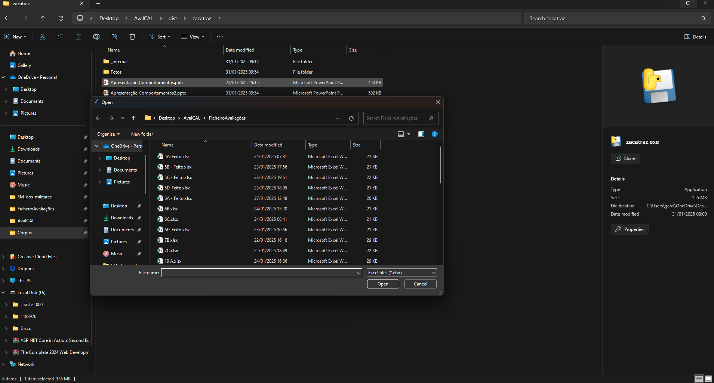
Passo 1:A operação é simples basta clicar no zacatraz.exe e ele vai abrir uma janela para introduzir um ficheiro excel

Slide 3
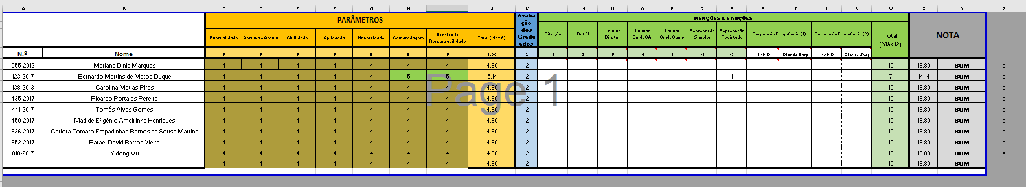
Passo 1.1:Garantir que o ficheiro excel se encontra formatado desta forma:
Passo 1.1: Ou seja a primeira linha deve ser a linha que corresponde a parâmetros e menções e sanções.
E a ultima coluna deve ser uma coluna com, texto (não importa o texto) mas deve ser imediatamente a seguir a coluna y (NOTA).

Slide 4
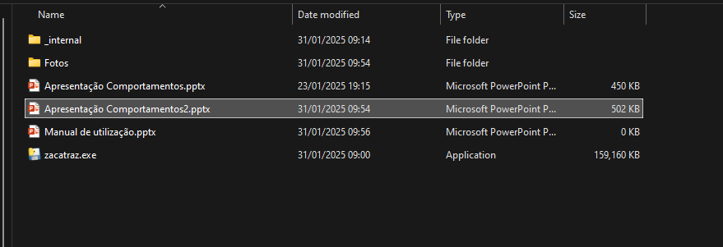
Passo 2:Na mesma pasta vai ser criado um documento powerpoint denominado Apresentação Comportamentos2.pptx
Passo 2.1:Este é o documento de trabalho, em momento algum devem mudar o ficheiro
Apresentação Comportamentos.pptx

Slide 5
Passo 3:Operações Futuras
Passo 3.1:Para o próximo ano letivo deverá ser mudado a pasta Fotos com as fotos dos novos alunos ter em atenção o seguinte: as fotos são normalmente guardadas com o numero e o ano de entrada o programa procura por definição da mesma forma que as fotos estão guardadas, para um funcionamento sem erros, as fotos deverão ser duplicadas, isto é deverá haver duas fotos do mesmo aluno um com numero-ano e outra só com numero.

Slide 6
Programa comportamentos – Zacatraz.exe
ZACATRAZ

